Slide 1
Algo-Tutorium 7
10.12.2021

Slide 2
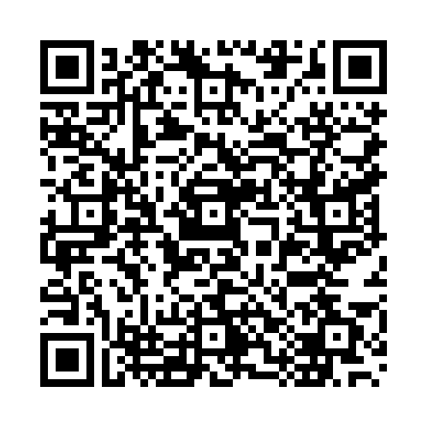
Check – In (für physisch Anwesende)

Slide 3
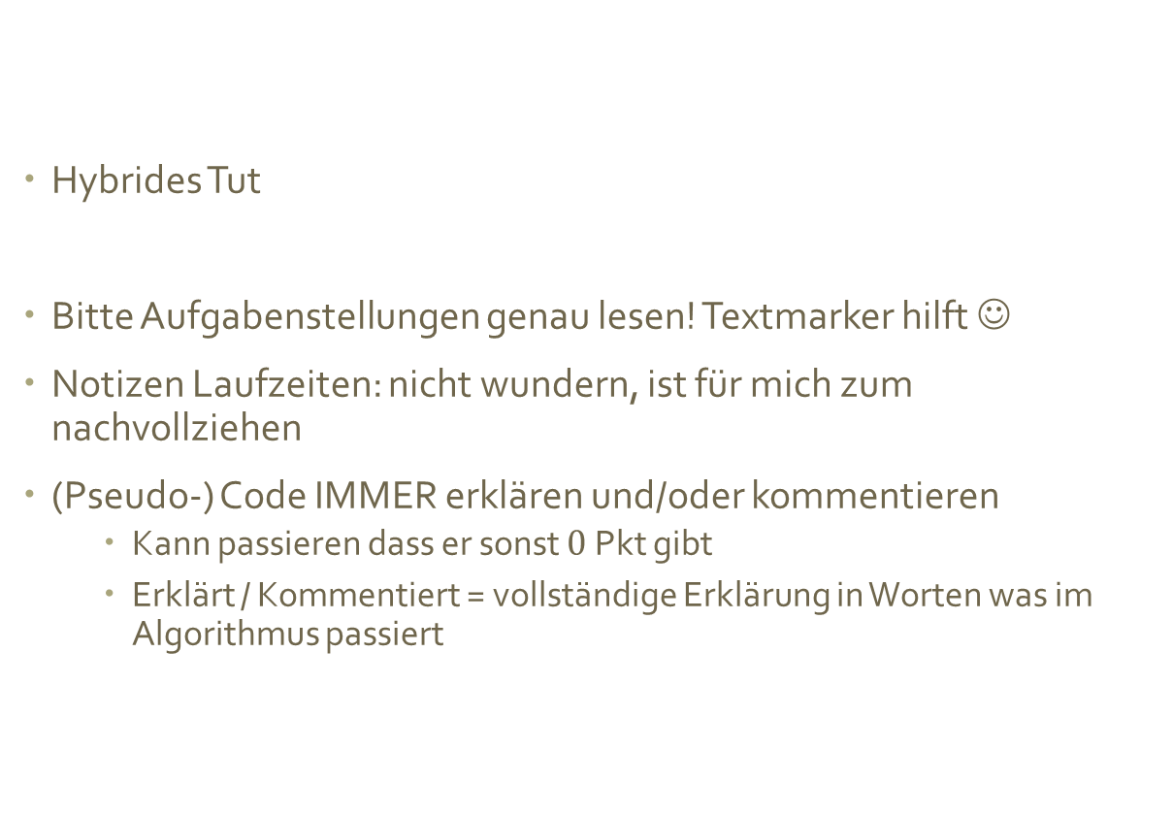
Updates & Feedback
Hybrides Tut
Bitte Aufgabenstellungen genau lesen! Textmarker hilft ☺
Notizen Laufzeiten: nicht wundern, ist für mich zum nachvollziehen
(Pseudo-) Code IMMER erklären und/oder kommentieren
Kann passieren dass er sonst $0$ Pkt gibt
Erklärt / Kommentiert = vollständige Erklärung in Worten was im Algorithmus passiert

Slide 4
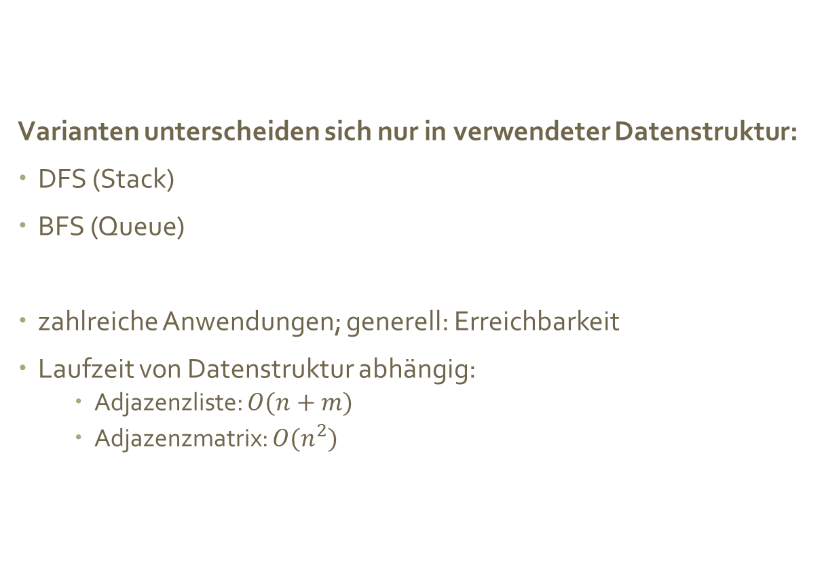
Durchmusterung von Graphen
Varianten unterscheiden sich nur in verwendeter Datenstruktur:
DFS (Stack)
BFS (Queue)
zahlreiche Anwendungen; generell: Erreichbarkeit
Laufzeit von Datenstruktur abhängig:
Adjazenzliste: $O(n+m)$
Adjazenzmatrix: $O(n^{2})$

Slide 5
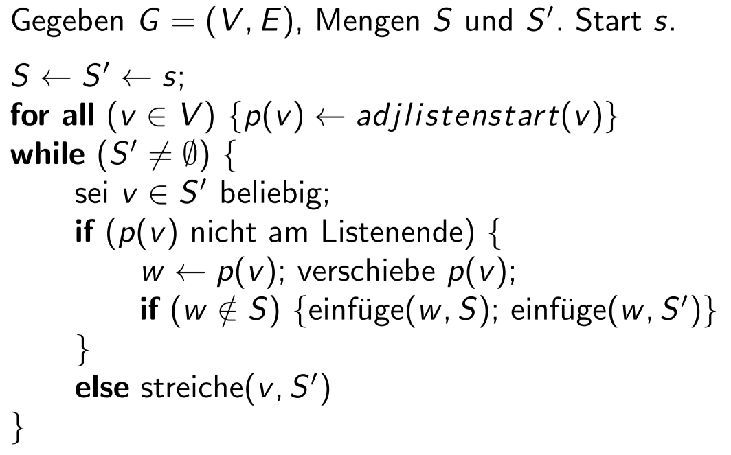

DFS/BFS Grundlegender Algorithmus
$S^{′}⊆S$ : Knoten mit noch unbenutzten Kanten
Wenn S‘ Stack ➔ DFS
Wenn S‘ Queue ➔ BFS
Notes:
Es wird sich für einen beliebigen Knoten der Start der unbenutzten Adjazenliste angeschaut. Wenn noch unbenutzte Knoten in der Liste sind, und diese Knoten nicht in S sind, werden sie zu S und S’ hinzugefügt, ansonsten aus S’ entfernt. So sind am Ende alle Knoten in S und kein
Knoten in S’. Also sind alle Knoten dann bekannt.

Slide 6
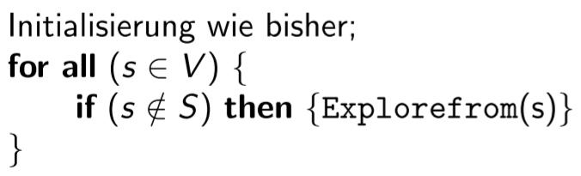
Finden der Zusammenhangskomponenten

Slide 7
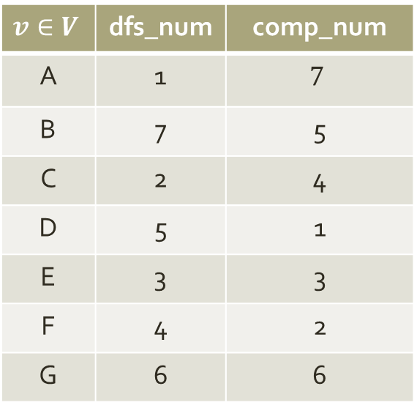
DFS – Beispiel
Tabelle
Stack
Starte bei A
bei Mehrfachauswahl: alphabetisch
$$v∈V$$ | dfs_num | comp_num
A | 1 | $$7$$
B | 7 | 5
C | 2 | 4
D | 5 | 1
E | 3 | 3
F | 4 | 2
G | 6 | 6
E
B
C
D
F
F
G
E
B
C
G
D
A
A
push
pop

Slide 8
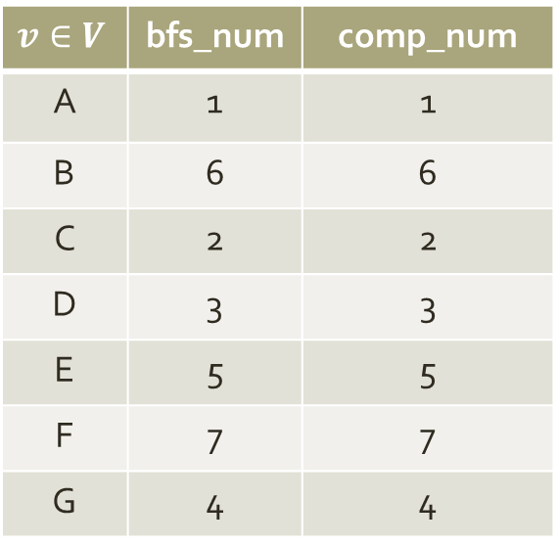
BFS – Beispiel
Tabelle
Starte bei A
bei Mehrfachauswahl: alphabetisch
$$v∈V$$ | bfs_num | comp_num
A | 1 | 1
B | 6 | 6
C | 2 | 2
D | 3 | 3
E | 5 | 5
F | 7 | 7
G | 4 | 4
E
B
C
F
G
D
A
enqueue
dequeue
Queue
A
C
D
G
E
B
F

Slide 9
Kantentypen
Baumkanten: werden bei DFS zum Durchsuchen des Graphen benutzt
Vorwärtskanten: bei DFS wird ein Knoten entdeckt, der schon fertig ist
Rückwärtskante: bei DFS wird ein Knoten entdeckt, der noch auf dem Stack ist
Querkante: „alle anderen“
Bestimmen von Kantentypen:
Wie in der VL definiert, durch Vergleich von dfs_num und comp_num
Mit Tiefensuchwald

Slide 10
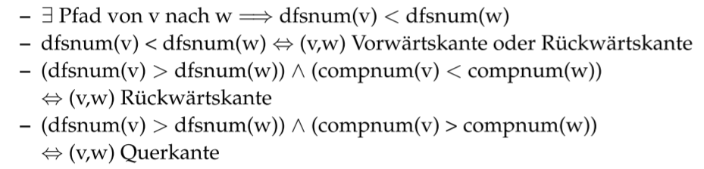
Kantentypen

Slide 11

DFS-Wald
bildet Pfad der Durchmusterung ab:
$B_{G}=\{\left(A,C\right),\left(C,E\right),\left(E,F\right),\left(F,D\right),\left(A,G\right),(G,B)\}$
$V_{G}=\left\{\left(A,D\right)\right\}$
$R_{G}=\{\}$
$Q_{G}=\{\left(G,D\right),\left(G,F\right),\left(B,C\right),\left(B,E\right),(G,C)\}$
A
C
G
E
B
F
D
keine Rückwärtskanten: azyklisch
Notes:
B = Baumkanten
V = vorwärtskanten
R = Rückwärtskanten
Q = Querkanten

Slide 12
PÜ

Slide 13
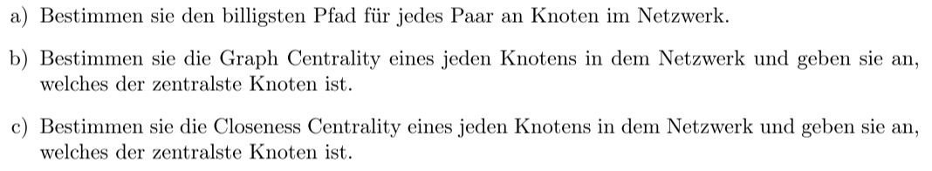
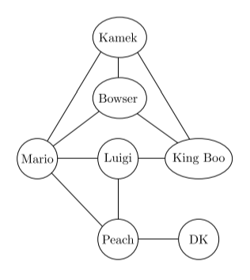
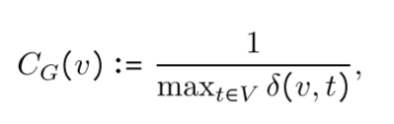
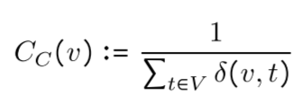

A1

Slide 14
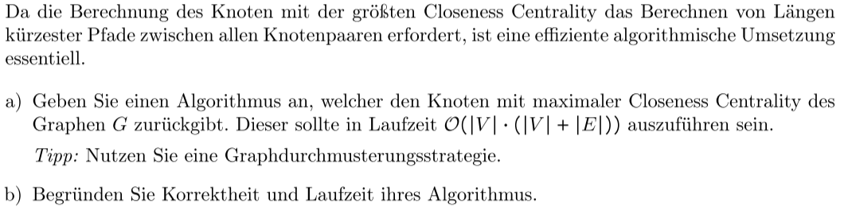
A2

Slide 15
Besprechung PÜ

Slide 16
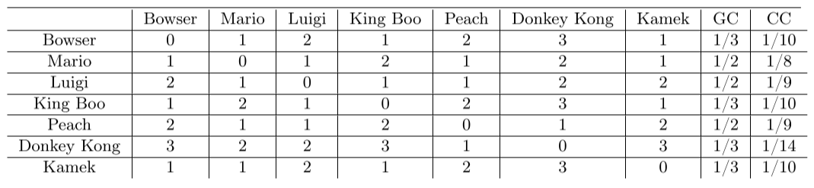




A1
Notes:
Zentralsten Knoten markiert

Slide 17
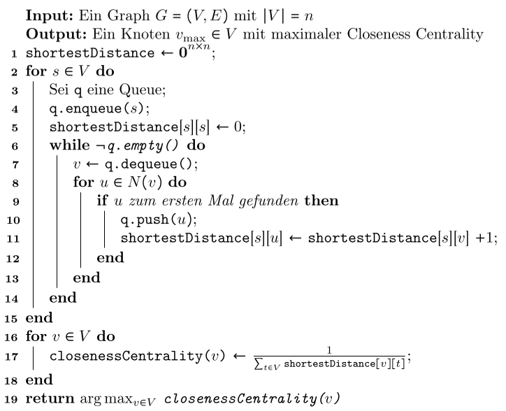
A2 a)
Grundidee: BFS - für jeden Knoten die Länge des kürzesten Wegs zu allen anderen Knoten berechnen (1-15)
Closeness Centrality für alle Knoten berechnen (16-18)
Knoten mit der größten Closeness Centrality returnen (19)

Slide 18
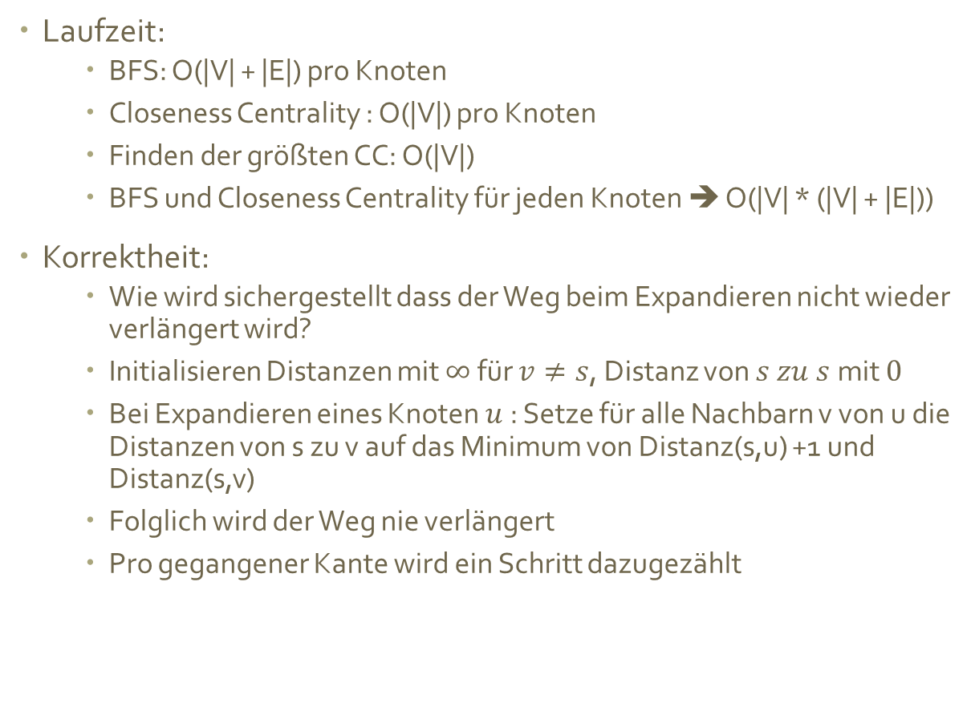
A2 b)
Laufzeit:
BFS: O(|V| + |E|) pro Knoten
Closeness Centrality : O(|V|) pro Knoten
Finden der größten CC: O(|V|)
BFS und Closeness Centrality für jeden Knoten ➔ O(|V| * (|V| + |E|))
Korrektheit:
Wie wird sichergestellt dass der Weg beim Expandieren nicht wieder verlängert wird?
Initialisieren Distanzen mit $∞$ für $v≠s$, Distanz von $s zu s$ mit $0$
Bei Expandieren eines Knoten $u$ : Setze für alle Nachbarn v von u die Distanzen von s zu v auf das Minimum von Distanz(s,u) +1 und Distanz(s,v)
Folglich wird der Weg nie verlängert
Pro gegangener Kante wird ein Schritt dazugezählt
Notes:
Länge des kürzesten Wegs zu allen anderen Knoten kann mit BFS
Closeness centrality besteht aus O(|V|) Werten aufaddieren

